Slide 1
Tuần 29
Bài viết 3: Viết hướng dẫn
thực hiện một công việc
Notes:
Hientran -zalo 0353095025

Slide 2
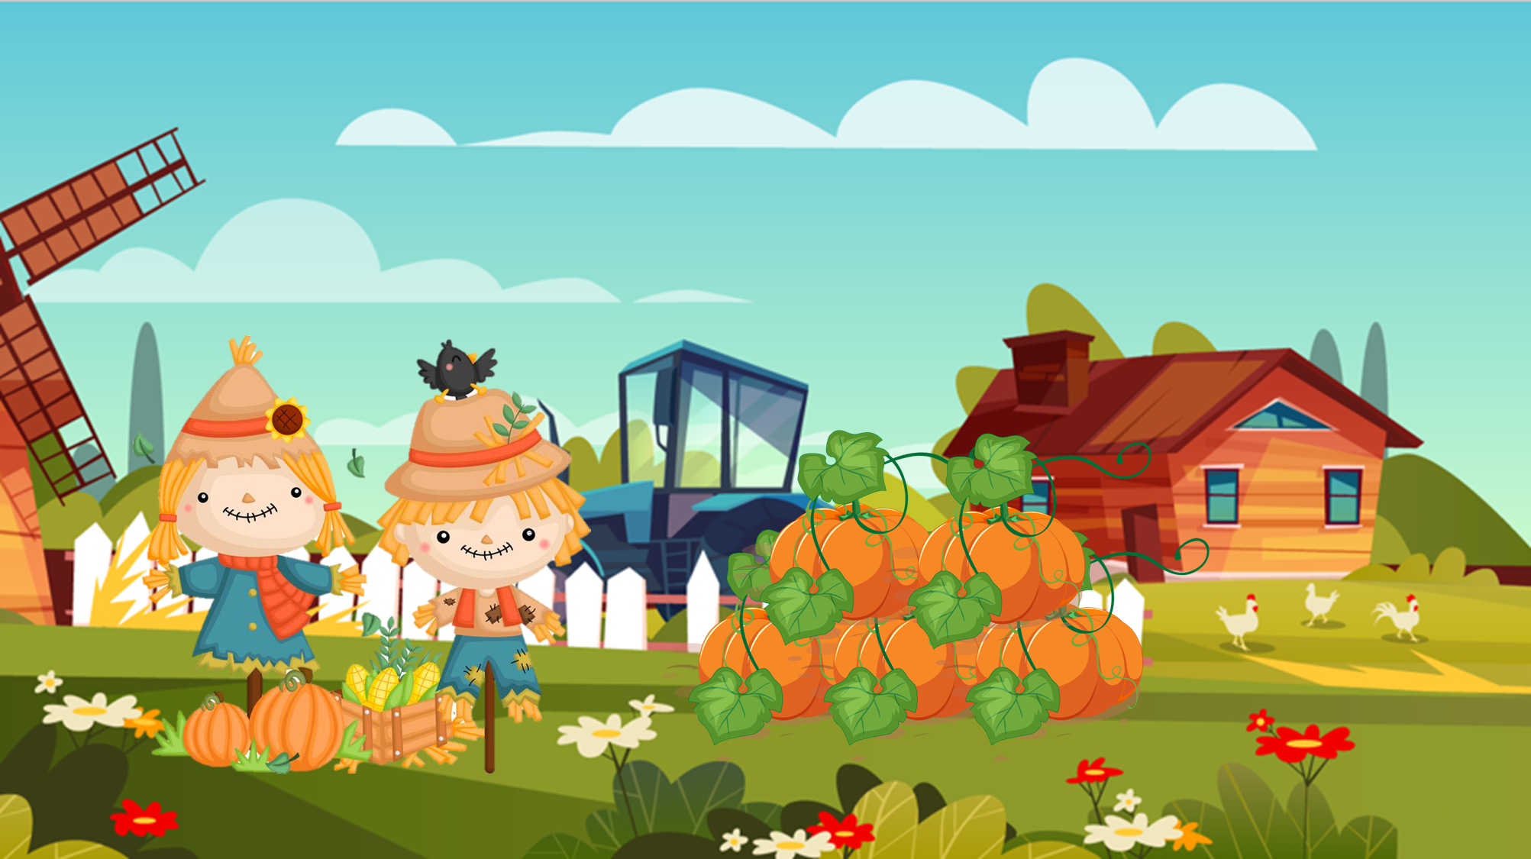
KHỞI ĐỘNG

Slide 3
Game
NẾU … THÌ

Slide 4
THỂ LỆ TRÒ CHƠI
“Nếu…”
Một đội đưa ra vế “Nếu…” (Các điều kiện/nguyên nhân ảnh hưởng đến quá trình phát triển của cây).
Đội còn lại đưa ra vế “Thì…” (Kết quả của vế “Nếu…”).
Ví dụ:
Nếu có đủ ánh sáng.
Thì cây sẽ phát triển bình thường.
“Thì…”
Bạn nam
Bạn nữ

Slide 5
HÌNH THÀNH KIẾN THỨC

Slide 6
HOẠT ĐỘNG NHÓM
Mỗi em đọc bản hướng dẫn có hình ảnh ở mỗi bước (bước 1, 2, 3), sau đó đổi lại.

Slide 7
Bước 1.1 Cây giống
Bước 1.2 Phân bón
Bước 1.2 Phân bón

Slide 8
Bước 2.1 Đặt cây thẳng đứng giữa hố
Bước 2.2 Bón phân
Bước 2.3 Lấp đất, nện đất cho chắc

Slide 9
Bước 3.1 Cắm cọc cách gốc cây khoảng 5cm
Bước 3.2 Buộc cọc với thân cây
Bước 3.3 Tưới nước

Slide 10
LUYỆN TẬP

Slide 11
Em hãy thực hiện yêu cầu sau:
Bạn Lâm dự định viết một bản hướng dẫn trồng cây hoàn toàn bằng lời nhưng mới viết được nội dung bước 2. Dựa vào bản hướng dẫn ở bài tập 2, em hãy giúp bạn hoàn thành bản hướng dẫn.

Slide 12
HƯỚNG DẪN TRỒNG CÂY XANH
Bạn muốn trồng cây xanh, hãy làm theo các bước sau:
Chuẩn bị: Muốn trồng cây, bạn phải chuẩn bị cây giống để trồng. Ngoài ra, bạn cần chuẩn bị phân bón để bón lót cho cây; cuốc, xẻng để đào hố; cọc; dây, để chống cây, tránh cho cây bị đổ; bình tưới để tưới nước cho cây.

Slide 13
HƯỚNG DẪN TRỒNG CÂY XANH
Bạn muốn trồng cây xanh, hãy làm theo các bước sau:
2. Trồng cây: Trước hết, bạn cần đặt cây thẳng đứng giữa hố. Sau đó, bạn dùng xẻng hoặc đeo găng tay, bón phân vào hố và lấp đất. Cuối cùng, bạn dùng xẻng nện đất hoặc dùng chân giẫm đất xung quanh gốc cây cho chắc.
3. Bảo vệ cây mới trồng: Sau khi cây đã được trồng, bạn cần cắm một cái cọc cách gốc cây khoảng 5 xăng-ti-mét. Tiếp theo, bạn dùng dây buộc cọc với thân cây để khi có gió, cây không bị đổ. Cuối cùng, bạn nhớ tưới nước cho cây.

Slide 14
CỦNG CỐ, DẶN DÒ

Slide 15
Ôn tập kiến thức đã học
Chuẩn bị Trao đổi
Em đọc sách báo

Slide 16
Cảm ơn quý thầy cô đã ủng hộ bài soạn điện tử 2,3,4 của Hiền Trần
Hiền Trần đang theo soạn tiếp bộ Chân trời sáng tạo, KNTT, Cánh diều- lớp 5 chương trình thay sách năm tới. Quý thầy cô ủng hộ đồng hành tiếp thì liên hệ với em qua ZALO Duy nhất SĐT: 0353095025
Để biết thêm nhiều tài nguyên hay các bạn hãy truy cập Facebook:
NHÓM GIÁO ÁN ĐIÊN TỬ 5,9,12 ( coppy link bên dưới vào tìm kiếm fb )
https://www.facebook.com/groups/514479210372531/?ref=share_group_link

